Slide 1
BAROKNÍ STAVBY V OPAVĚ
Charakteristika barokní architektury
Blücherův palác
Kostel sv. Vojtěcha

Slide 2
Nejvýznamnější barokní stavby v Opavě
Sobkův palác
Blücherův palác
Kostel sv. Vojtěcha (sv. Jiří) s jezuitskou kolejí
Mariánský sloup
Müllerův dům
Dům U mouřenína
Filipkův dvůr (Kateřinky)
Františkánský klášter
Průčelí kostela sv. Ducha a minoritský klášter
Přestavba dominikánského kostela sv. Václava a přilehlého kláštera
Další přestavby a úpravy starších kostelů

Slide 3
PŮVOD A VZNIK
BAROKO či barok (zřejmě z port. pérola barroca – perla nepravidelného tvaru) je umělecko-kulturní směr
vládl v Evropě mezi roky 1600 a 1750
vznikl v Itálii a rozšířil se po celé Evropě a v jejích koloniích
slovem baroko se pak označuje
i toto období

Slide 4
ČESKÉ BAROKO
šíří se v českých zemích po bitvě na Bílé hoře
je spojeno s obdobím vlády Leopolda I., Karla VI., Marie Terezie a Josefa II.
typické pro české země je tzv. selské baroko na venkově

Slide 5
RYSY BAROKNÍ ARCHITEKTURY
projev monumentality: snaha ohromit člověka, důraz na citovost až exaltovanost, vnitřní napětí, patos, nadsázka
kostely měly působit jako obraz nebe přenesený na zem, paláce a zámky reprezentovaly bohatství a moc
složité půdorysy (čtverce, kruhy, elipsy
a další tvary
harmonické spojení stavby s krajinou (aleje, parky)
drahé materiály: zlato, vzácná dřeva, barevné mramory

Slide 6
ZNAKY
zakřivené linie, zvlněné tvary
pilastry a sloupy s korintskými hlavicemi
množství ozdob
obdélníková i oválná okna, bohatá výzdoba kolem oken
kartuše, mušle
kupole
nika se sochou
trojúhelníkové zakončení štítů
balustráda
volské oko
giganti – sochy obrů podpírající balkon, bránu

Slide 7
BAROKNÍ STAVBY
paláce
zámky
domy měšťanů
radnice, mosty
venkovské statky, sýpky
sala terrena
kašny
zahrady, opevnění
kláštery
morové (mariánské) sloupy
kostely
boží muka
světské stavby
církevní stavby

Slide 8
Vysvětlení pojmů
Sala terrena – stavba v podobě monumentální síně, často arkádami, otevřená do zahrady
Boží muka - drobná stavba v krajině
s motivem Krista na kříži
Morový sloup – dílo s bohatou sochařskou výzdobou – poděkování za ukončení morové epidemie; na vrcholu bývá socha Panny Marie, kolem světci

Slide 9
Nejznámější barokní architekti na našem území
Jan Blažej Santini-Aichel
otec a syn – Kryštof
a Kilián Dietzenhoferovi

Slide 10
Blücherův palác
Světská barokní stavba
Opava – Na Panské ulici byl v 16. století postaven barokní palác, jehož majitelem byl hrabě Lothar Blücher
z Wahlstadtu. Stojí na místě tří původních šlechtických domů
a současná podoba se datuje od poloviny 18. století.

Slide 11
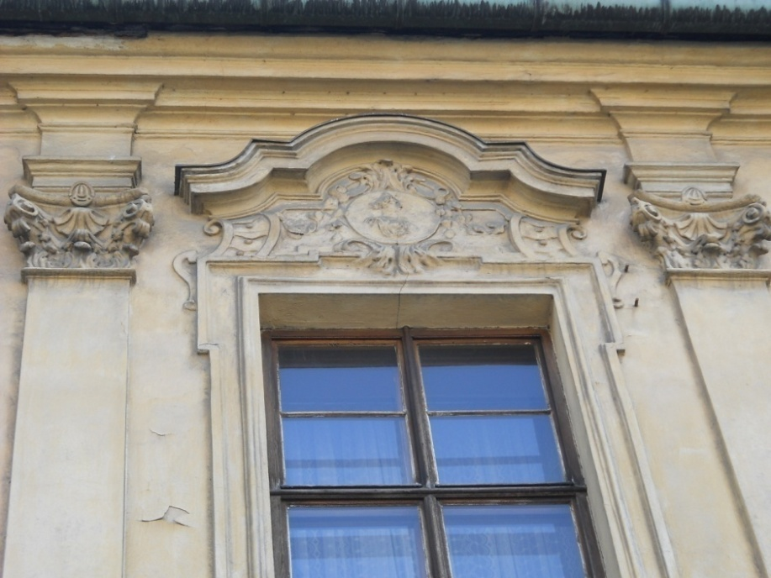
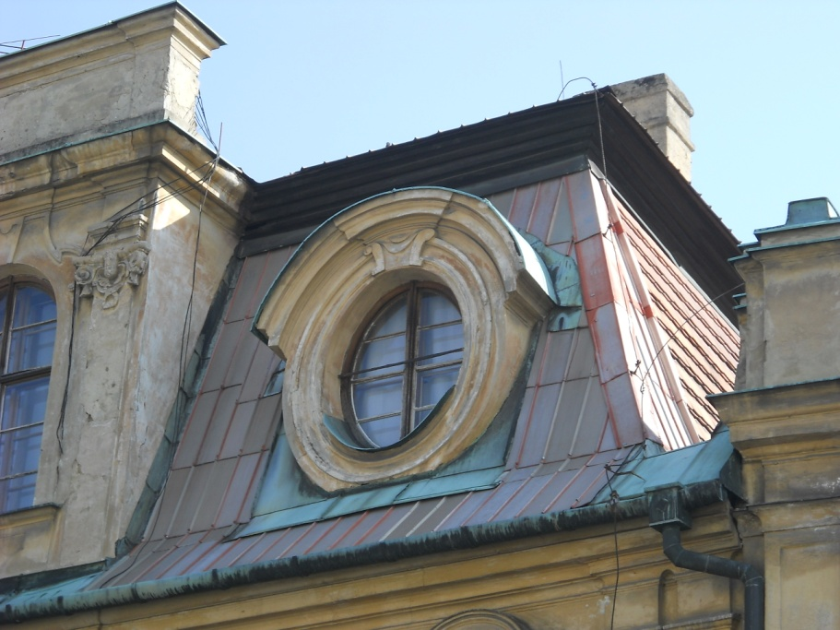
DETAILY STAVBY
Zakřivené linie, bohaté zdobení
Volské oko
Mohutný vstupní portál

Slide 12
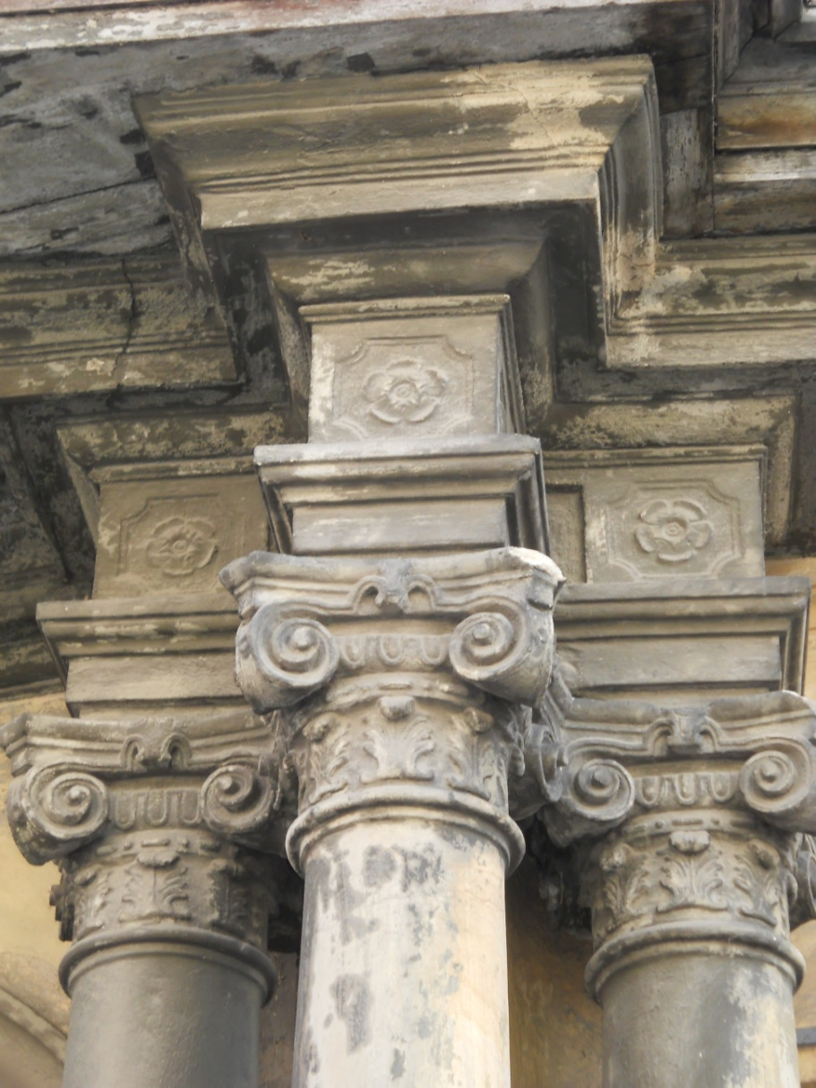
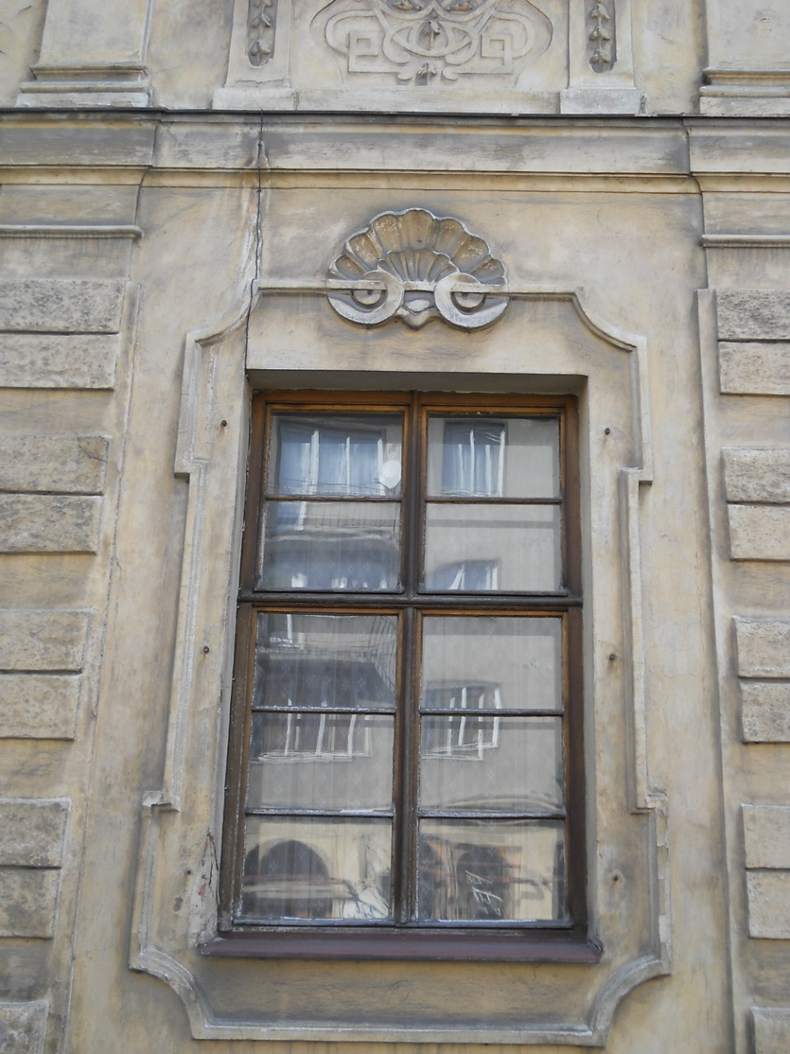
Sloupy s korintskými hlavicemi
a rostlinnými motivy - akanty
Mušle nad oknem,
ornamentální štukatura

Slide 13
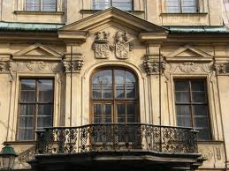
Architektonické zajímavosti
Hlavní průčelí patrové budovy má trojosý střed, zvýšený o mansardové patro. Člení ho pilastry s korintskými hlavicemi a je ozdobeno kartušemi, štukovým reliéfem opavské jezuitské Madony v atice hlavního průčelí a znakem Larischů – Mönnichů nad balkonovými dveřmi.
Balkon nad bohatě profilovaným barokním portálem, nesený korintskými sloupy, má rokokovou mříž a stejná mříž se znakem Chorinských z Ledské a Hodiců je ve vstupní hale. Štuky a pilastry zdobí též okna paláce.

Slide 14
zAJÍMAVOSTI
Jeho umístění rozhodně nebylo zvoleno náhodou, protože záměrem šlechty v době baroka bylo žít co nejblíže centra, a Opava byla zemským městem Slezska
Během Opavského kongresu v roce 1820 byl
v paláci ubytován ruský car Alexandr I. se svým doprovodem
Po první světové válce objekt v roce 1930 zakoupilo Československé zemědělské muzeum v Praze za 550 000 korun pro potřeby opavského muzea
Současný technický stav Blücherova paláce je velmi špatný

Slide 15
KOSTEL SV. VOJTĚCHA
Církevní barokní stavba
Na Dolním náměstí postavili jezuité v letech 1675 až 1678 kostel na místě původního kostelíka sv. Jiří. Svatostánek vyprojektovali Jakub a Mikuláš Brascheovi. Ke kostelu byla přistavěna čtyřkřídlá jezuitská kolej
a před ním je umístěn mariánský sloup, který nechal hrabě Jiří Štěpán
z Vrbna postavit roku 1675 podle vzoru vídeňského mariánského sloupu na nám. Am Hof.

Slide 16
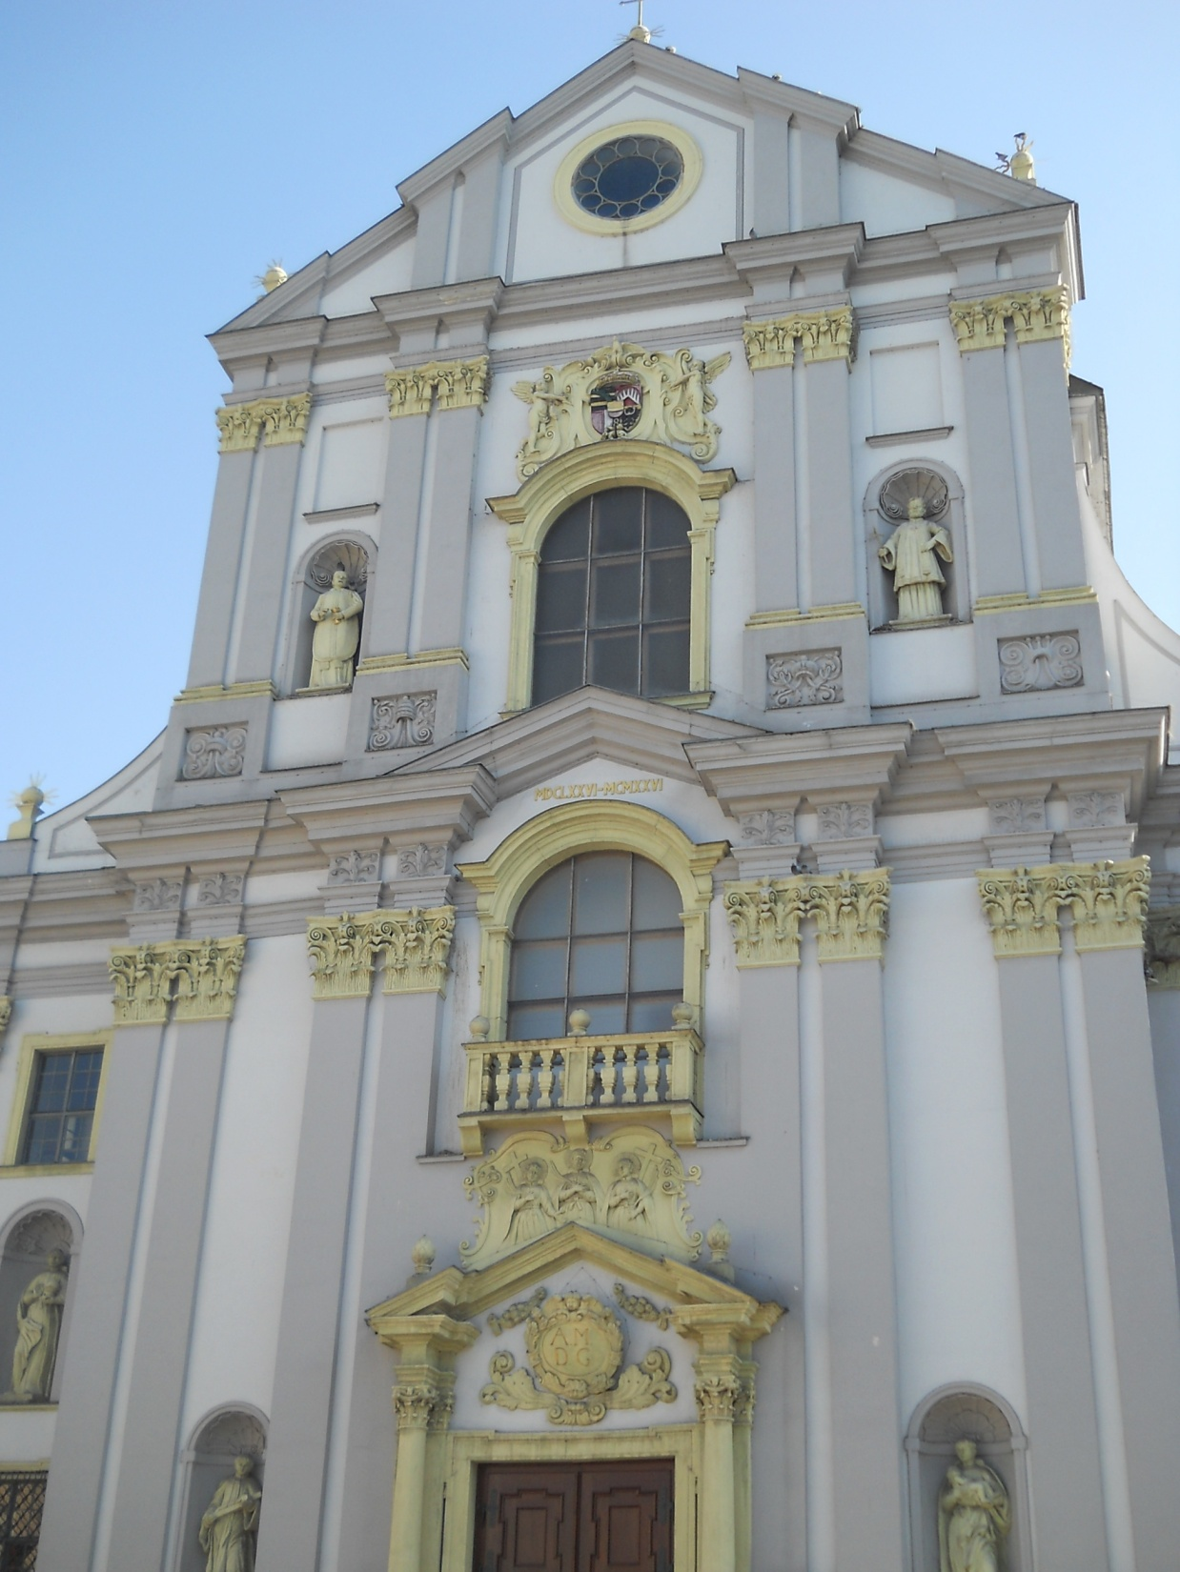
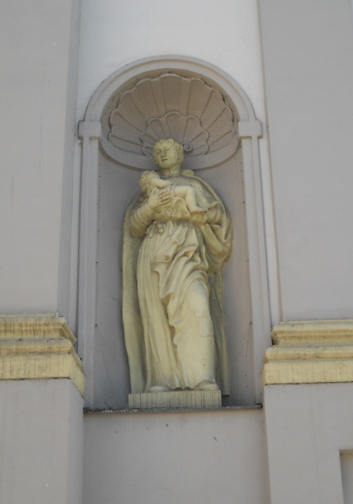
trojúhelníkový štít
kupole
různé tvary oken
balustráda
kartuše
masívní vstupní portál
nika
nika se sochou

Slide 17
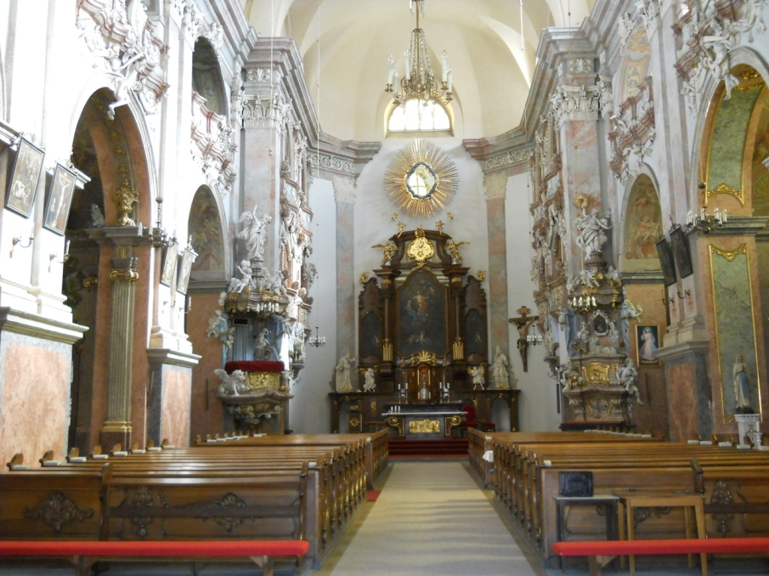
Mariánský (morový)
sloup
Interiér kostela

Slide 18
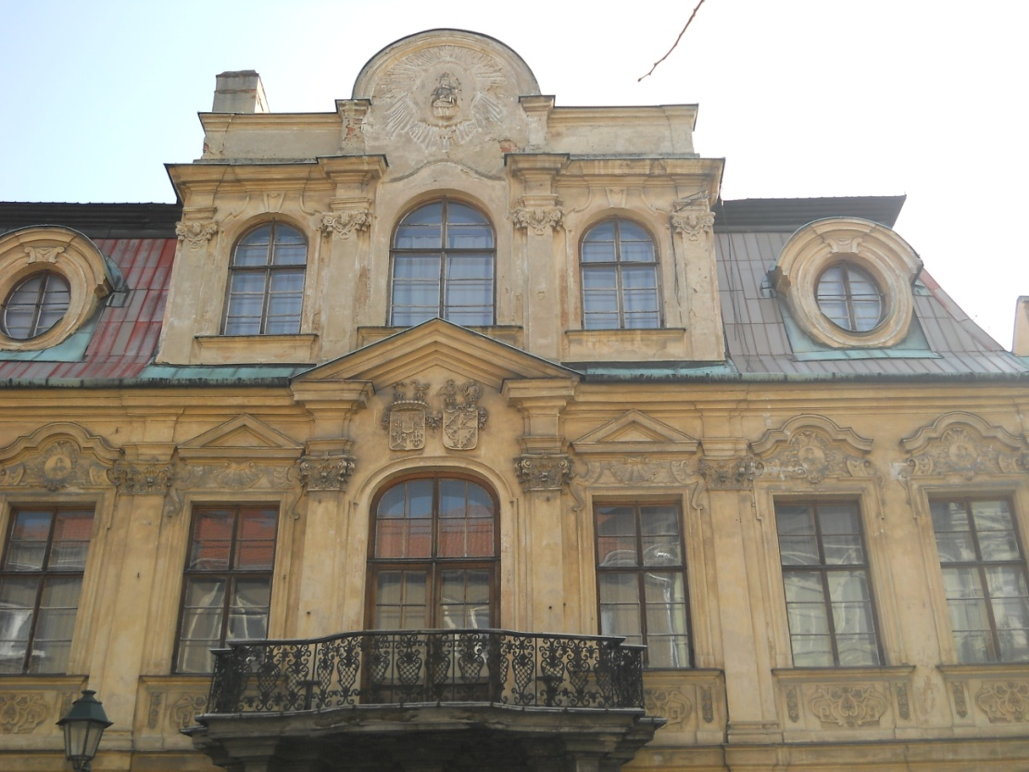
Prohlédni si fotografie, ukaž a popiš všechny znaky typické pro barokní stavby a pojmenuj stavby:

Slide 19
ZDROJE
http://cs.wikipedia.org/wiki/Baroko
http://opavsky.denik.cz/zpravy_region/domy-s-historii-blucheruv-palac20110202.html
kostel-sv-vojtecha20100831.html
vlastní fotografie – Renata Schreierová

